Slide 1
ФГБОУ ВО Пензенский ГАУ
Экстремизм как социально-политическое явление современного мира

Slide 2
План:
Признаки экстремизма.
Причина и факторы экстремизма.
Виды экстремизма.
Законодательное регулирование борьбы с экстремизмом.

Slide 3
Экстремизм как социальное явление
Экстремизм может характеризоваться как относительно устойчивый социальный феномен, как распространенное общественно опасное социальное явление.
Как социальное явление экстремизм обусловливается различными социальными противоречиями, не получившими своевременного разрешения и приобретшими острую конфликтную форму.

Slide 4
Признаки экстремизма
Несоблюдение законов, воспринимаемых как порождение институтов государства
Несогласие с существующими стереотипами общественных отношений
Организованный характер преступной деятельности
и ее политическая направленность

Slide 5
Основные факторы, способствующие формированию и развитию экстремизма
Социальные факторы:
психологические и социально-психологические
Социально-политические и политико-правовые факторы
Состояние социально-экономического развития страны, региона

Slide 6
Социальные условия, способствующие распространению экстремизму
экстремизм
Правовой нигилизм
Социальная напряженность
Незначительная эффективность правоохранительных органов
Высокий уровень виктимности

Slide 7







Основой для формирования молодежных неформальных объединений экстремистской направленности являются:
Отсутствие положительных идеалов
Чувство безысходности
Проблемы социальных гарантий
Агрессивность и репрессивность сознания
Отсутствие обеспеченности трудом
Неверие в свои силы

Slide 8






Причины
Элементы экстремистского поведения молодежи формируются на фоне деформации социальной и культурной жизни общества. Молодежи свойственна психология максимализма, что в условиях острого социального кризиса является почвой для агрессивности и экстремизма. Причин возникновения этого явления именно в молодежной среде может быть множество:
снижение уровня жизни значительной части населения;
изменение привычного уклада жизни и нравственно-ценностных ориентаций;
ухудшение психологического климата в семье и ослабление ее воспитательных возможностей;
усиление агрессии среди подростков, недостаточная эффективность системы воспитательного воздействия на лиц, не приспособленных к общественной среде, и отсутствие действенной социальной профилактики проявлений экстремизма;
отсутствие конкретных методов и средств профилактики и реабилитации подростков, совершивших ранее преступные деяния.

Slide 9


Факторы:
неадекватное восприятие педагогических воздействий;
криминализация массовой культуры;
социокультурный дефицит;
преобладание досуговых ориентаций над социально полезными;
кризис школьного и семейного воспитания;
конфликты в семье и отношениях со сверстниками;
деформация системы ценностей;
криминальная среда общения;
отсутствие жизненных планов.
Молодежный экстремизм обычно начинается с выражения пренебрежения к действующим в обществе правилам и нормам поведения или в отрицании их.

Slide 10
Структура экстремизма
идеологический
организационный
деятельностный

Slide 11



Виды экстремизма:
По направленности:
экономический (установление одной формы собственности; устранение конкуренции и др.);
политический (в отношении властных структур, государственного строя);
националистический (отвергает интересы и права других наций);
религиозный (нетерпимость к другим конфессиям);
экологический (против природоохранной политики, за полную ликвидацию промышленности);
духовный (изоляционизм, отрицание достижений других культур).
По масштабности действий:
внутригосударственный (репрессии против собственного народа);
межгосударственный (использование средств, выходящих за рамки международного права; утверждение своих норм и принципов в мировом масштабе).

Slide 12
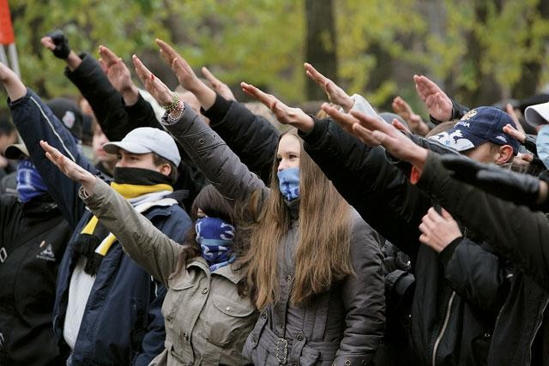

Виды экстремизма:
По отношению к властным структурам:
государственный (осуществляемые властными структурами репрессии);
оппозиционный государству (антирежимные группировки; теракты).
В зависимости от идеи революционаризма:
правый (фашизм, расизм);
левый (анархизм, большевизм).

Slide 13

Законы:
1 августа 2007 года опубликован подписанный 24 июля Путиным новый Федеральный закон Российской Федерации от 24 июля 2007 г. № 211-ФЗ «О внесении изменений в отдельные законодательные акты Российской Федерации в связи с совершенствованием государственного управления в области противодействия экстремизму».
Федеральный закон Российской Федерации от 25 июля 2002 года
№ 114-ФЗ «О противодействии экстремистской деятельности».
Поправки к нему 2006 года: Федеральный закон Российской Федерации от 27 июля 2006 г. № 148-ФЗ «О внесении изменений в статьи 1 и 15 Федерального закона "О противодействии экстремистской деятельности"».
Поправка к нему 2007 года (май): Федеральный закон Российской Федерации от 10 мая 2007 № 71-ФЗ «О внесении изменения в статью 13 Федерального закона "О противодействии экстремистской деятельности"».

Slide 14



Проблемы молодежи
Данные социологических исследований показывают, что современная молодежь подвергает свое здоровье большим рискам, чем их сверстники десятилетие назад.
1 Проблемы со здоровьем.
Курение
Алкоголь
Наркомания
2
Экстремистские молодежные субкультуры.

